Slide 1








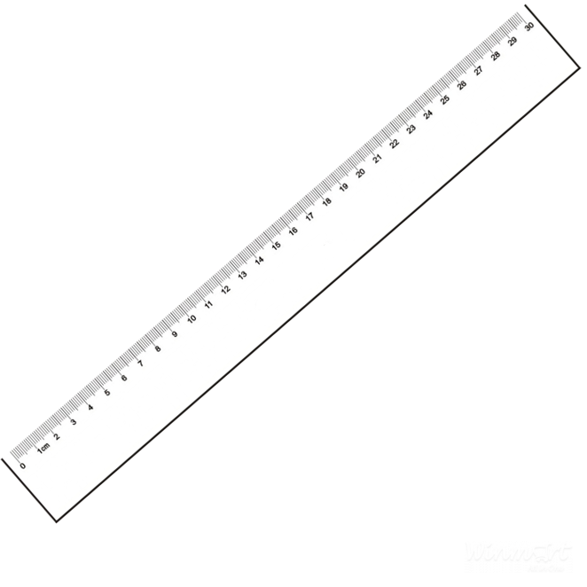

Chuẩn bị
Thứ … wgàǀ … κánƑ 9 wăm 2023
TǨn:
BΗϜu κức εứa εữ
Notes:
Thầy cô thay thứ ngày vào sao cho phù hợp nhé!
Nên HD HS tự cân đối hình thức trình bày sao cho đảm bảo thẩm mĩ thầy cô nhé, đừng quá máy móc việc lùi bao nhiêu ô

Slide 2

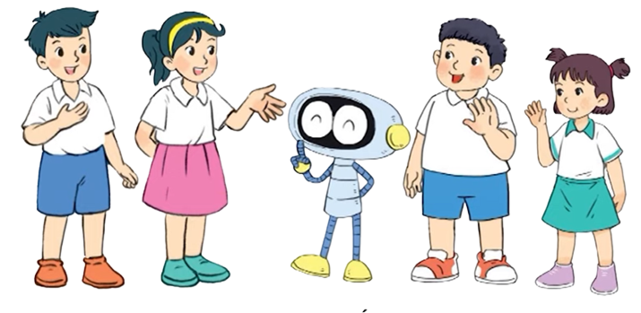
TOÁN 4
Kho ppt Phan Linh_0916.604.268

Slide 3


Khởi động

Slide 4

CHỦ ĐỀ 1:
ÔN TẬP VÀ BỔ SUNG
BÀI 4:
BIỂU THỨC CHỨA CHỮ
(tiết 2)

Slide 5


Luyện tập

Slide 6
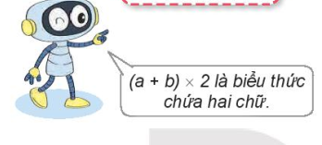
1. Số?
Chu vi P của hình chữ nhật có chiều dài a, chiều rộng b (cùng đơn vị đo) được tính theo công thức:
P = (a + b) x 2
b
a

Slide 7
Hãy tính chu vi hình chữ nhật theo kích thước như bảng sau:
Chiều dài (cm) | Chiều rộng (cm) | Chu vi hình chữ nhật (cm)
10 | 7 | 34
25 | 16 | 82
34 | 28 | 124
?
?

Slide 8
a) Tính giá trị của biểu thức a + b x 2 với a = 8, b = 2
2.
b) Tính giá trị của biểu thức (a + b) : 2 với a = 15, b = 27

Slide 9
2. a) Tính giá trị của biểu thức a + b x 2 với a = 8, b = 2
a + b x 2 = 8 + 2 x 2
= 8 + 4
= 12
b) Tính giá trị của biểu thức (a + b) : 2 với a = 15, b = 27
(a + b) : 2 = (15 + 27) : 2
= 42 : 2
= 21

Slide 10
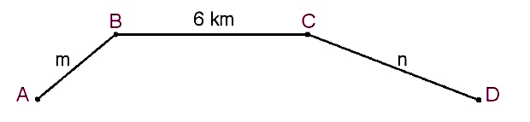
3. Quãng đường ABCD gồm ba đoạn như hình vẽ dưới đây.
Hãy tính độ dài quãng đường ABCD với:
a) m = 4 km, n = 7 km.
b) m = 5 km, n = 9 km.

Slide 11
3. Quãng đường ABCD gồm ba đoạn như hình vẽ dưới đây.
a) m = 4 km, n = 7 km.
Quãng đường ABCD là:
4 km + 6 km + 7 km = 17 km.

Slide 12
3. Quãng đường ABCD gồm ba đoạn như hình vẽ dưới đây.
b) m = 5 km, n = 9 km.
Quãng đường ABCD là:
5 km + 6 km + 9 km = 20 km.

Slide 13
4. a) Tính giá trị của biểu thức 12 : (3 – m) với m = 0; m= 1; m = 2.
b) Trong ba giá trị của biểu thức tìm được ở câu a, với m bằng bao nhiêu thì biểu thức 12: (3 – n) có giá trị lớn nhất?

Slide 14
4. a) Tính giá trị của biểu thức 12 : (3 – m) với m = 0; m = 1; m = 2.
Với m = 0:
12 : (3 – m) = 12 : (3 – 0)
= 12 : 3
= 4
Với m = 1:
12 : (3 – m) = 12 : (3 – 1)
= 12 : 2
= 6

Slide 15
4. a) Tính giá trị của biểu thức 12 : (3 – m) với m = 0; m = 1; m = 2.
Với m = 2:
12 : (3 – m) = 12 : (3 – 2)
= 12 : 1
= 12

Slide 16
4. b) Trong ba giá trị của biểu thức tìm được ở câu a, với m bằng bao nhiêu thì biểu thức 12: (3 – n) có giá trị lớn nhất?
m = 2 thì biểu thức trên sẽ có giá trị lớn nhất.

Slide 17
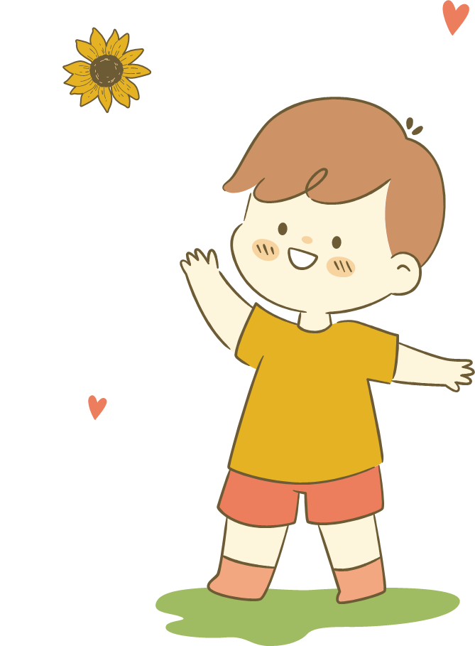

Notes:
Phần mở rông, vận dụng này GV linh động tổ chứ hay không, tuỳ vào nội dung bài học và thời lượng tiết học. Nếu bài học k có nd nào phù hợp vận dụng hoặc thời gian không đủ thì có thể bỏ qua ạ

Slide 18

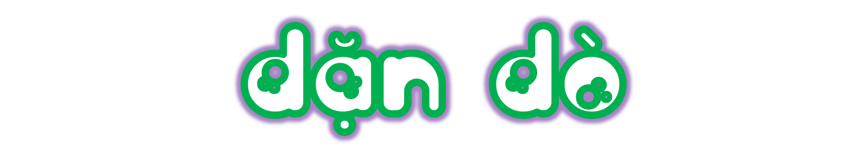

Slide 19
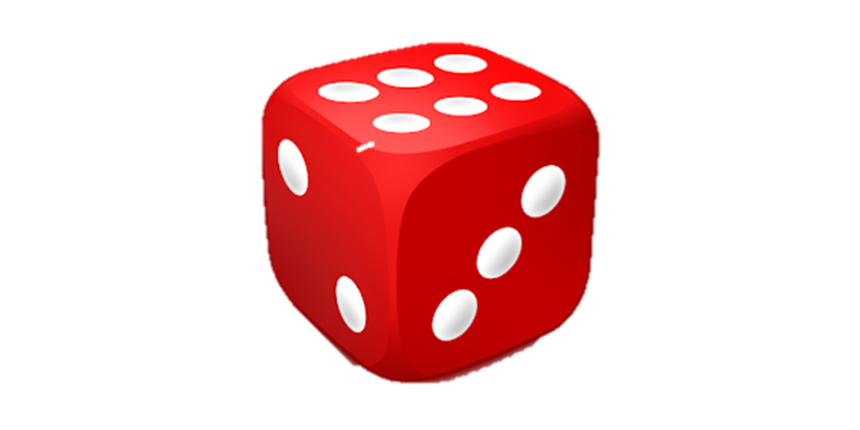
Tiết sau các em chuẩn bị thêm xúc xắc để chơi game nhé!

